Slide 1

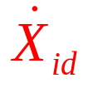


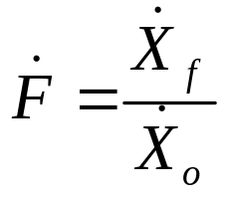


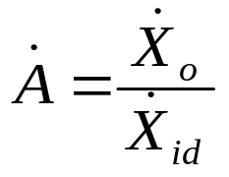

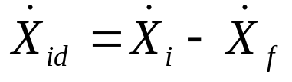
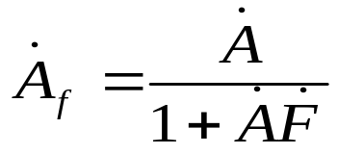
5.2 负反馈对放大器性能的影响
负反馈电路的基本方程
×
+
基本放大电路
–
反馈网路

Slide 2

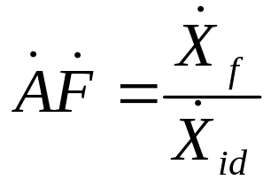
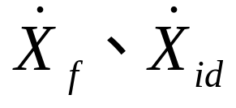

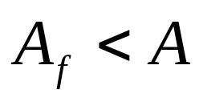
一、对放大倍数的影响
(1)
同相，所以
则有：
负反馈使放大倍数下降。

Slide 3
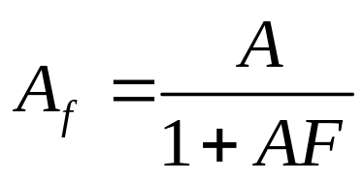
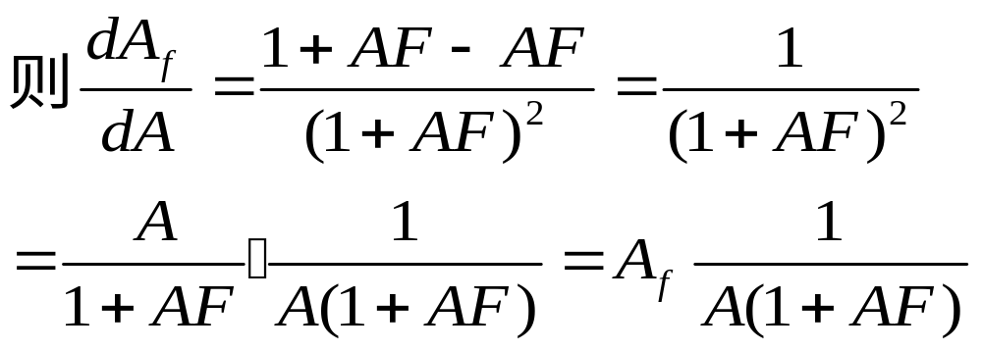
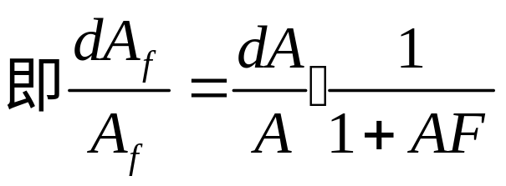
一、对放大倍数的影响
(2)
引入负反馈使电路放大倍数的稳定性提高。

Slide 4
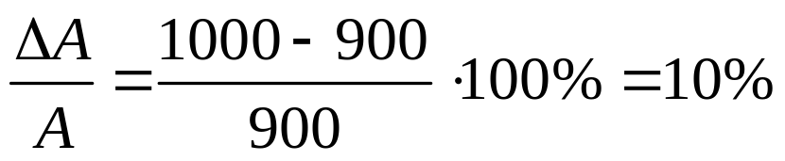
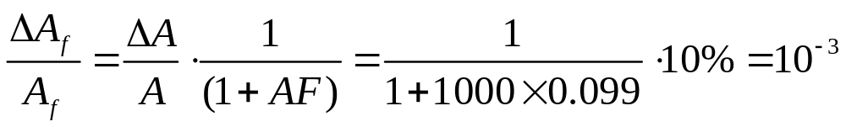
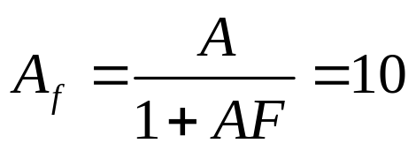
例：
设某放大电路的A=1000,由于环境温度变化使增益A'=900，引入负反馈后，反馈系数F=0.099，求闭环增益的相对变化量。

Slide 5
二、改善波形的失真
加反馈前
v_{i}
A
v_{o}
加反馈后
v_{id}
v_{i}
+
v_{o}
A
v_{o}
∑
–
v_{f}
F
改善

Slide 6
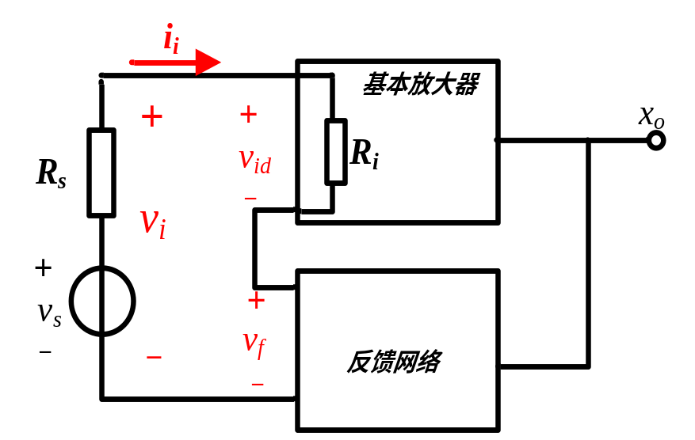
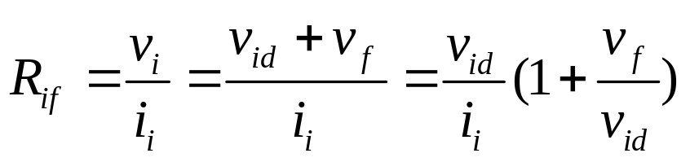
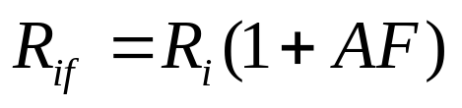
三、对输入、输出电阻的影响
1.输入电阻R_{if}
1)串联负反馈使电路的输入电阻增加
理解：串联负反馈相当于在输入回路中串联了一个电阻，故输入电阻增加。

Slide 7
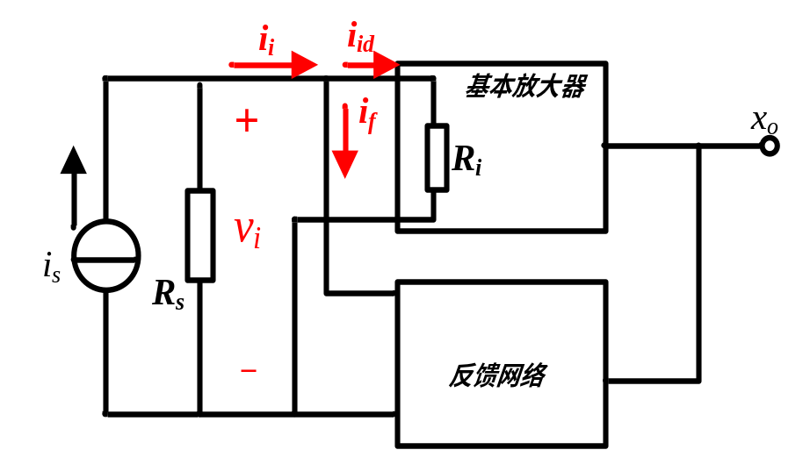
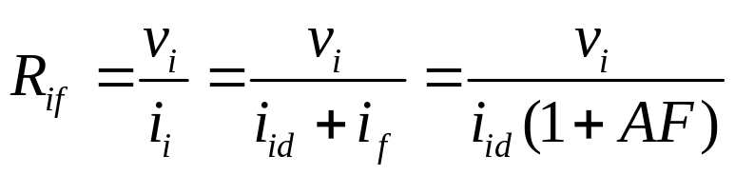
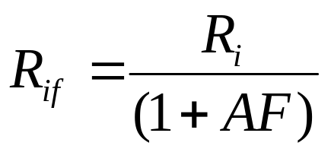
2) 并联负反馈使电路的输入电阻减小
理解：并联负反馈相当于在输入回路中并联了一条支路，故输入电阻减小。

Slide 8
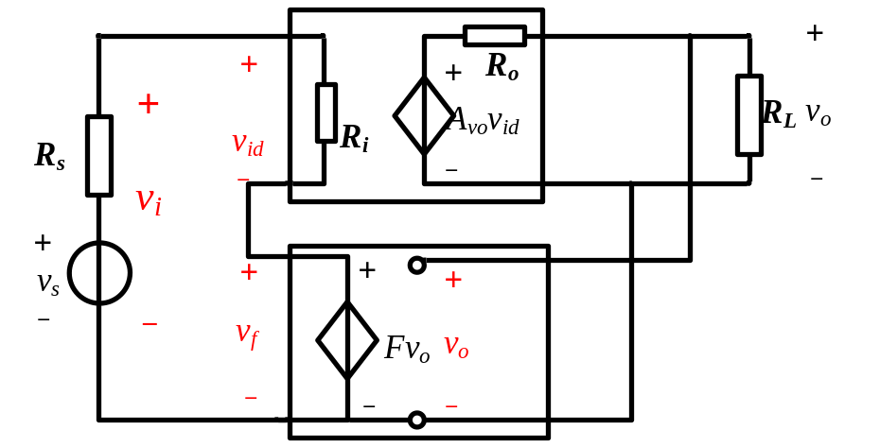
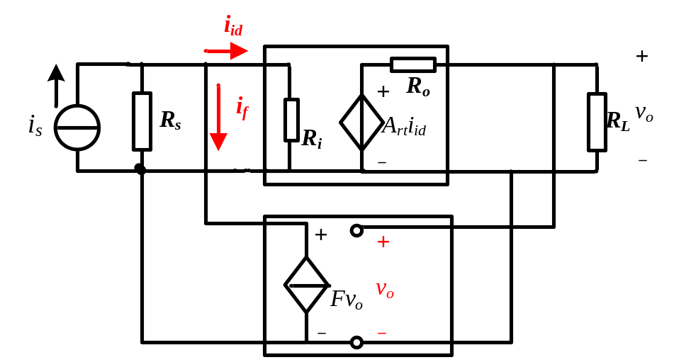
2.输出电阻R_{of}
1)电压负反馈使电路的输出电阻减小
电压串联
电压并联
基本放大器:
电压放大器
互阻放大器
反馈网络:
压控电压源
压控电流源

Slide 9
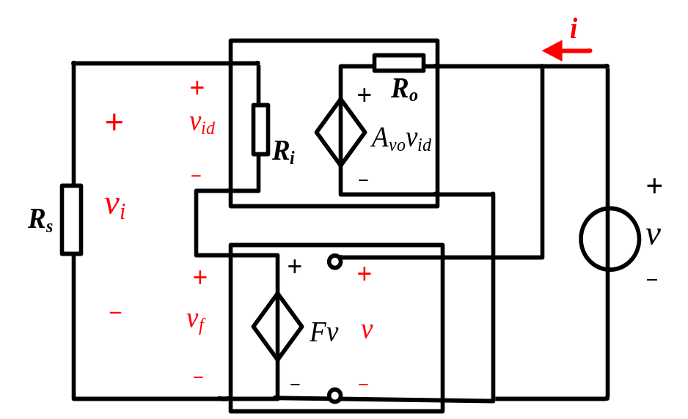
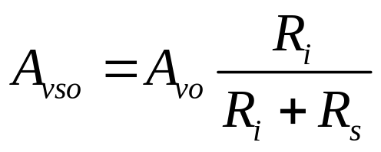
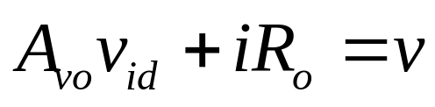
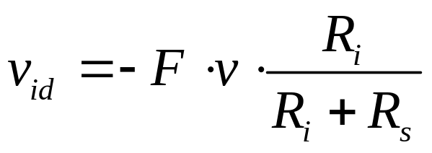
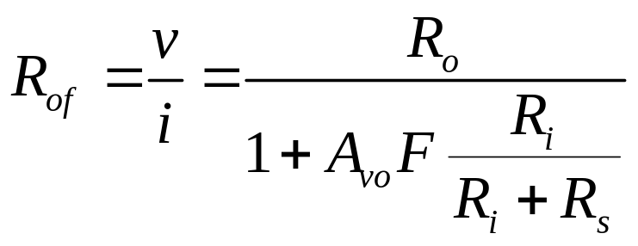
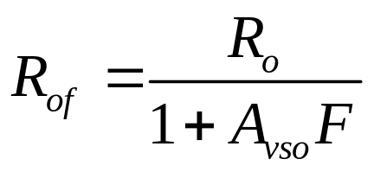
电压串联负反馈
A_{vo}为基本放大器在R_{L}→∞时的电压增益。
A_{vso}为基本放大器在R_{L}→∞时的源电压增益。

Slide 10

电压并联负反馈
放大电路空载时可等效右图框中为电压源：
A_{rso}为基本放大器在R_{L}→∞时的源互阻增益。
R_{o}
理解：电压负反馈目的是阻止Δv_{o}的变化，稳定输出电压。
R_{L}
v_{o}
v_{oc}
输出电阻越小，输出电压越稳定，反之亦然。

Slide 11
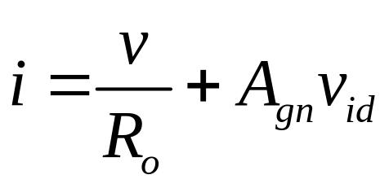
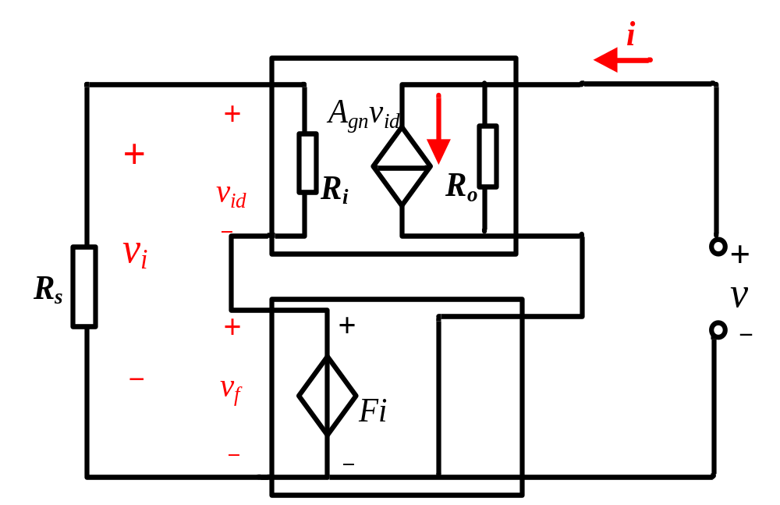
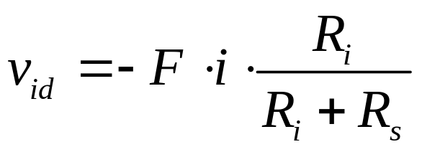
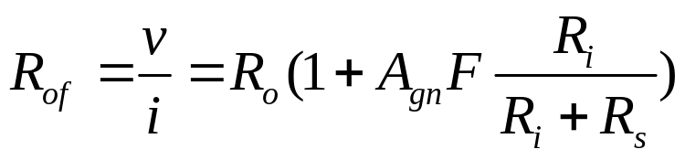
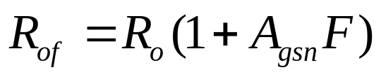
2) 电流负反馈使电路的输出电阻增大
基本放大器
反馈网络
电流串联
互导放大器
电流控制电压源
A_{gsn}为基本放大器在R_{L}＝0时的源互导增益。
A_{gn}为基本放大器在R_{L}=0时的互导增益。

Slide 12
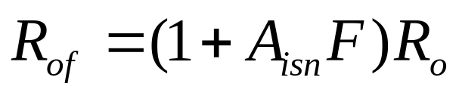
电流并联负反馈
放大电路空载时可等效为右图框中电流源：
A_{isn}为基本放大器在R_{L}＝0时的源电流增益。
i_{o}
理解：电流负反馈目的是阻止Δi_{o}的变化，稳定输出电流。
i_{so}
R_{o}
R_{L}
输出电阻越大，输出电流越稳定，反之亦然。

Slide 13
讨论
电压串联负反馈对放大器性能的有什么影响？
1、稳定输出电压、电压增益
2、提高输入电阻
3、降低输出电阻
4、减小非线性失真

Slide 14
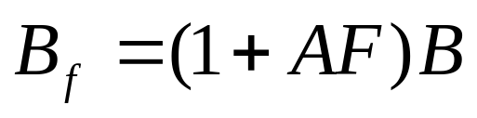
四、对通频带的影响
引入负反馈使电路的通频带宽度增加：
A
A
A_{f}
B
f
B_{f}

Slide 15
小结：
1、直流负反馈可以稳定直流工作点；交流负反馈可以改善放大电路的性能。
2、电压负反馈可以稳定输出电压、减小输出电阻；电流负反馈可稳定输出电流，增大输出电阻。
3、串联负反馈可增大输入电阻，要求信号源为恒压源；并联负反馈减小输入电阻，要求信号源为恒流源。
4、负反馈只能减小自身产生的波形失真和噪声。
5、负反馈虽然降低了放大倍数，但使放大倍数更稳定，且通频带展宽了。

